Slide 1
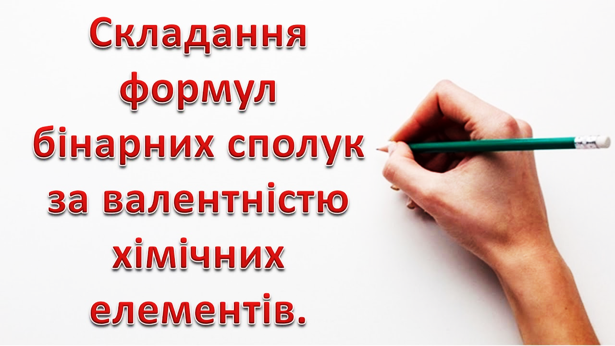

Формули
та
назви
бінарних сполук
Урок № 3
8 клас
(НУШ)

Slide 2
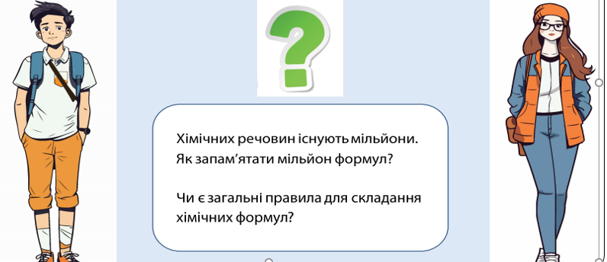
СО₂
Н₂СО₃
C₂H₅OH
C₆H₁₂O₆
Н₂SО₄
N₂О₅
NaNО₃
СuО
K₂CО₃
Al₂О₃
HNО₃
Cu(ОH)₂
P₂О₅
Н₂О
NaCl
Na₂SО₃
Ca(NО₃)₂
NaОH
H₃PО₄
СH₄

Slide 3


Чи можна запам‘ятати склад і формули всіх речовин?
Чи потрібно це робити?
Необхідно
вивчити закономірності, за якими без проблем можна записувати безліч хімічних формул.

Slide 4



План уроку
З’ясуємо, які сполуки називаються бінарними.
Розглянемо, як атоми можуть взаємодіяти один з одним.
Навчимося визначати заряди йонів на основі Періодичної таблиці елементів.
Сформулюємо алгоритм складання формул бінарних сполук.
Почнемо формувати вміння давати назви хімічним речовинам за сучасною номенклатурою (на прикладі бінарних сполук).

Slide 5



1. Які сполуки називаються бінарними?
СО_{2,} Н₂О, FeS, MgCl₂
Бінарні сполуки –
хімічні сполуки, які складаються
з атомів двох різних елементів.

Slide 6
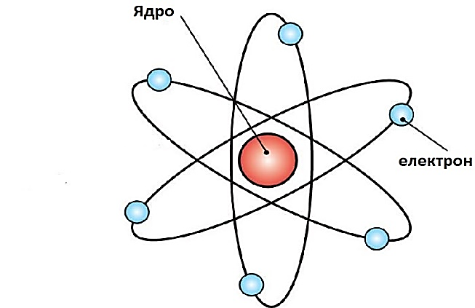
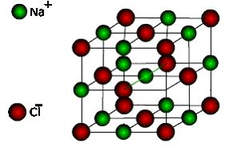
2. Розглянемо, як атоми можуть взаємодіяти один з одним.
Атоми хімічних елементів сполучаються в певних відношеннях. Щоб дізнатися, які речовини можуть утворитися з певної комбінації атомів, треба розуміти, як атоми можуть взаємодіяти один з одним. Ви вже знаєте, що атоми можуть перетворюватися на йони: катіони (позитивно заряджені) й аніони (негативно заряджені).

Slide 7
Йони – заряджені частинки, в які перетворюються атоми, коли втрачають або приєднують електрони
Йони
Аніони
Катіони
- позитивно заряджені йони
- негативно заряджені йони
утворюються
внаслідок втрати е¯
утворюються
внаслідок приєднання е¯
Н⁺ Cu²⁺ Al³⁺
Cl¯ S^{2¯} I¯

Slide 8
Втрачаючи електрони, атом перетворюється на катіон.
Таку здатність переважно мають атоми Гідроґену й металічних елементів.
Заряд позитивного йона дорівнює числу електронів, які атом втратив.
Na⁰ – 1e⁻ → Na⁺
Mg ⁰ – 2e⁻ → Mg²⁺
Отримуючи електрони, атом перетворюється в аніон.
Таку здатність переважно мають атоми неметалічних елементів.
Заряд негативного йона дорівнює числу електронів, які атом приєднав.
Cl⁰ + 1e⁻ → Cl─
S⁰ + 2e⁻ → S^{2─}

Slide 9
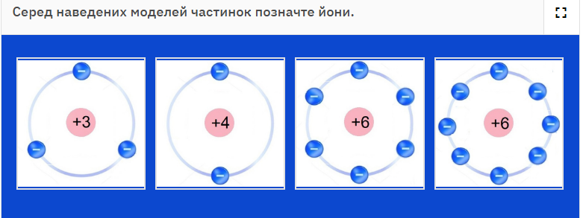
Серед наведених моделей частинок позначте йони

Slide 10






Як взаємодіють між собою йони?

Slide 11


Атоми Натрію утворюють катіони із зарядом 1+, а атоми Хлору — аніони із зарядом 1−.
Як ці йони будуть взаємодіяти один з одним?
Ці йони притягуються один до одного, утворюючи сполуку з формулою NaCl — кухонну сіль.

Slide 12
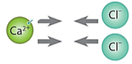
Принцип електронейтральності:
будь-яка речовина є електронейтральною, а для цього кількість позитивних і негативних зарядів у речовині має бути однаковою.
Атоми Кальцію утворюють катіони із зарядом 2+, а атоми Хлору — аніони із зарядом 1−.
Як ці йони будуть взаємодіяти один з одним?
Отже, у формулі сполуки ми записуємо символи одного атома Кальцію та двох атомів Хлору
СаСl₂
Для нейтралізації заряду одного катіона Кальцію необхідно два аніони хлору.
За принципом електронейтральності можна складати формули бінарних сполук — сполук, що складаються з атомів двох хімічних елементів.

Slide 13

3. Навчимося визначати заряди йонів на основі Періодичної таблиці елементів
1. Атоми металічних елементів можуть лише віддавати електрони, тож для йонів металічних елементів характерні лише позитивні заряди.
2. Атоми неметалічних елементів під час хімічних реакцій переважно приєднують електрони та перетворюються на аніони, але неметалічні елементи можуть і віддавати електрони.
3. Визначити заряди йонів, утворених з атомів деяких хімічних елементів можна за схемою:

Slide 15
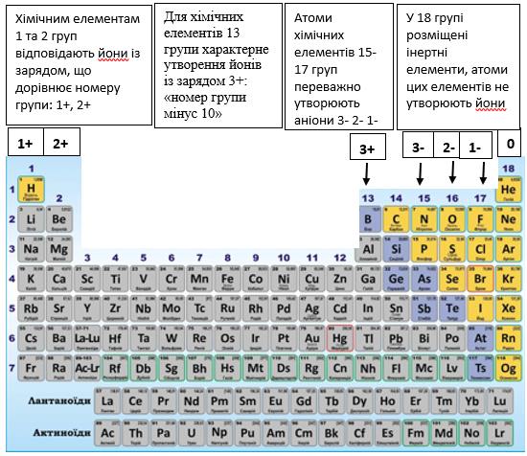

Slide 16
4. Сформулюємо алгоритм складання формул бінарних сполук.
Знаючи заряди, підбираємо індекси у формулі сполуки так, щоб кількості позитивних і негативних зарядів були однакові.
Для цього можна скористатися алгоритмом:

Slide 17

Складіть формулу сполуки, утвореної хімічними елементами Fe та S:
1. Записуємо символи хімічних елементів : на перше місце записуємо катіон (позитивно заряджений йон), на друге – аніон (негативно заряджений йон).
Надписуємо заряди йонів.
³⁺
²⁻
Fe
O
2. Визначаємо найменше спільне кратне для зарядів ( 3 і 2 → 6).
3. Визначаємо індекс кожного елемента: ділимо найменше спільне кратне на заряд йона
6: 3 = 2 (Fe); 6 :2 = 3 (О )
4. Отримані індекси записуємо після відповідних хімічних елементів.
2
3

Slide 18
Складіть формулу сполуки, утвореної хімічними елементами Al та S:
Складіть формулу сполуки, утвореної хімічними елементами Са та Br;
Складіть формулу сполуки, утвореної хімічними елементами Mg та N;
Складіть формулу сполуки, утвореної хімічними елементами Ca та O:

Slide 19
5. Складаємо назви хімічних речовин за сучасною номенклатурою
В хімії існують певні правила складання назв речовин — хімічна номенклатура. Ці правила рекомендує міжнародна спілка IUPAC. Назви речовин, складені за правилами хімічної номенклатури, називають систематичними.

Slide 20

Назва бінарної сполуки складається з двох слів
Na⁺ Cl⁻
Натрій хлорид
Друге слово – назва аніона
Назви одноатомних аніонів утворюються
від назв відповідних хімічних елементів
і суфікса -ид або - ід.
Перше слово – назва катіона
(назва хімічного елемента)

Slide 21
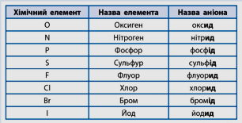
Назви одноатомних аніонів:

Slide 22
Складіть систематичні назви сполук
NaCl –
CaO –
K₂S –
Mg₃N₂ –
Ba₃P₂ –
LiBr –
AlI₃ –
натрій хлорид
кальцій оксид
калій сульфід
магній нітрид
барій фосфід
літій бромід
алюміній йодид

Slide 23
Перевіряємо свої знання
Що ви дізналися на уроці?
Чи все було зрозумілим?
Що виявилося найскладнішим?

Slide 24
1. З поміж наведених формул речовин позначте бінарні сполуки:
А. СО₂
Б. NaOH
В. HCl
Г. CuSO₄
Д. Fe₂O₃

Slide 25
2. Установіть відповідність між формулами та назвами бінарних сполук:
А HCl 1 калій сульфід
Б MgO 2 кальцій фосфід
В Ca₃P₂ 3 гідроген хлорид
Г K₂S 4 магній оксид

Slide 26
3. Складіть формули бінарних сполук з пар йонів і назвіть їх.
а) K⁺ та S²⁻
б) Mg²⁺ та О²⁻
в)Na⁺ та N³⁻
г)Al³⁺ та C⁴⁻

Slide 27
Домашнє завдання:
Прочитати § ,
Виконати вправу
ст.

